Slide 1
Разработка и создание приложение для Базы данных «Колледж»
МИНИСТЕРСТВО ОБРАЗОВАНИЯ И МОЛОДЕЖНОЙ ПОЛИТИКИ СВЕРДЛОВСКОЙ ОБЛАСТИ
ГАПОУ СО «ЕКАТЕРИНБУРГСКИЙ КОЛЛЕДЖ ТРАНСПОРТНОГО СТРОИТЕЛЬСТВА»
Работу выполнил: Ратовский М. В.
Руководитель: Мирошниченко Г. В.
Группа: Пр-31

Slide 2

О разработке
Программа для управления учебными процессами колледжа. Она позволяет:
Вести учет студентов и преподавателей
Собирать информацию о количестве пользователей данной программы
Обеспечивать доступ для приёмной комиссии, преподавателей и студентов
с учётом их ролей и прав

Slide 3

Цели и задачи проекта
Цель:
Создать программный комплекс для автоматизации учебно-административной работы колледжа с централизованным управлением данными и ролевым доступом.
Задачи:
Реализовать систему авторизации с тремя режимами работы
Создать локальную базу данных на базе ROOM
Разработать функции для работы со студентами и преподавателями
Обеспечить удобную и понятную навигацию по системе

Slide 4
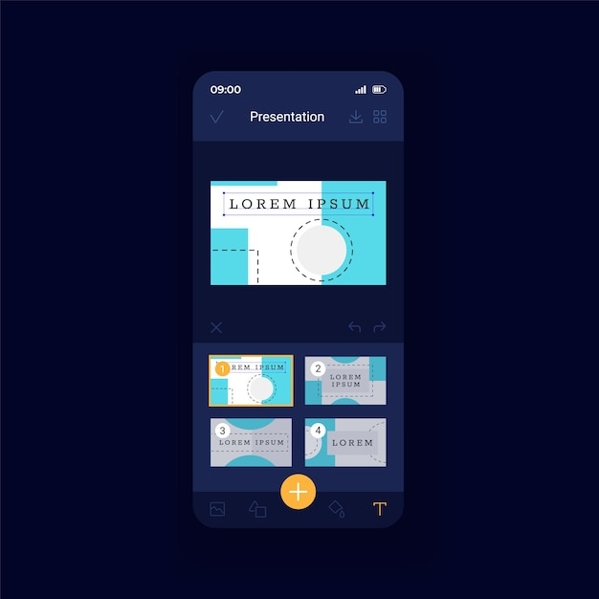
Функциональные характеристики
Ключевые преимущества
Современный интерфейс Чистый, понятный дизайн без лишних элементов
Безопасность Многоуровневая система авторизации с защитой данных
Удобство работы Все данные в единой базе Доступные операции: добавление, удаление и поиск информации

Slide 5

Используемые технологии
Навигация — Android Navigation Component
Локальное хранение — ROOM
Хранение настроек — SharedPreferences

Slide 6
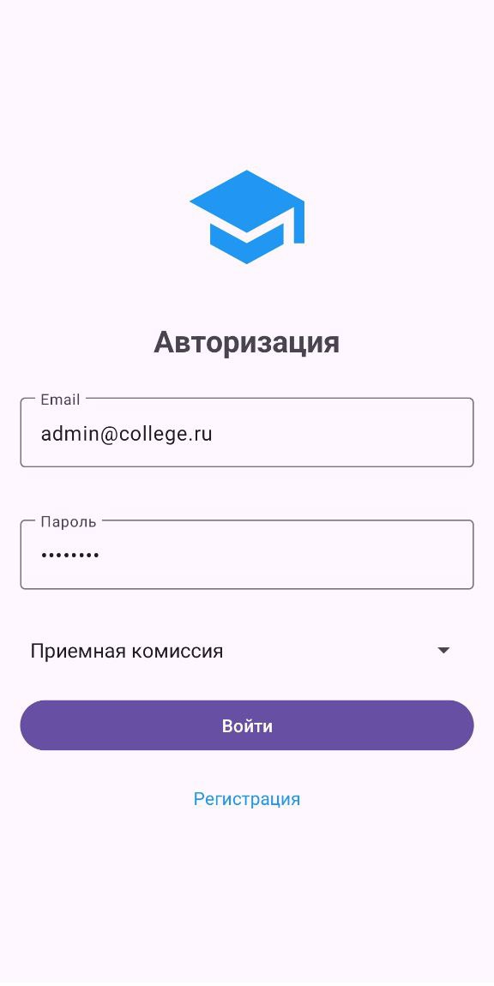
Экран входа
Содержит поля для:
Ввода email (например, admin@college.ru)
Ввода пароля (скрытый ввод)
Выбора роли (например, “Приёмная комиссия”)
А также кнопки:
Войти — для доступа в систему
Регистрация — для создания нового аккаунта

Slide 7
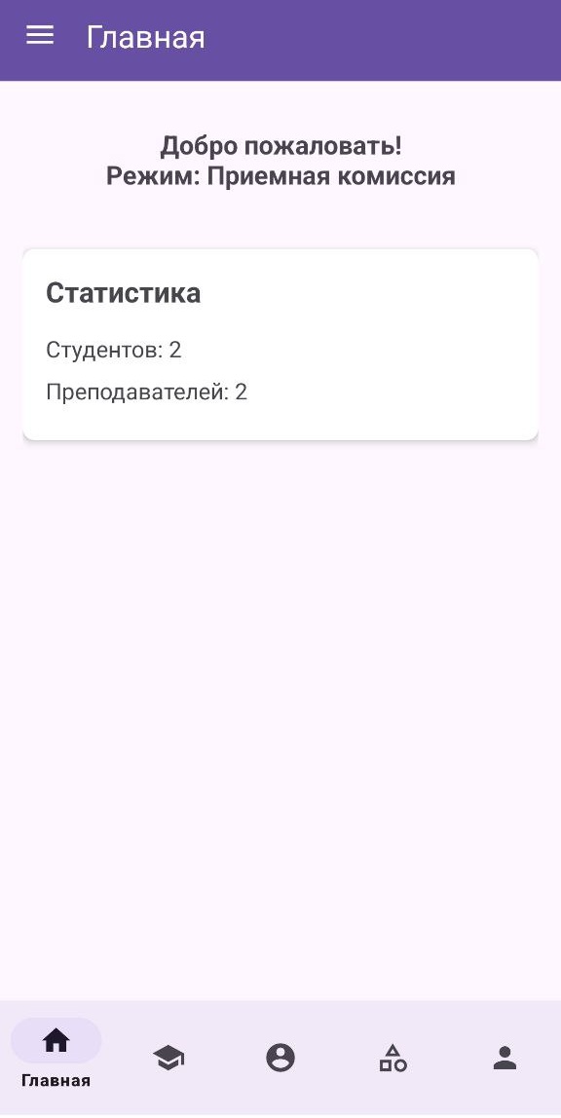
Главный экран программы
Интерфейс адаптируется под три роли: приёмная комиссия, преподаватели и студенты.
Общие функции для всех ролей:
Главная страница
Профиль

Slide 8
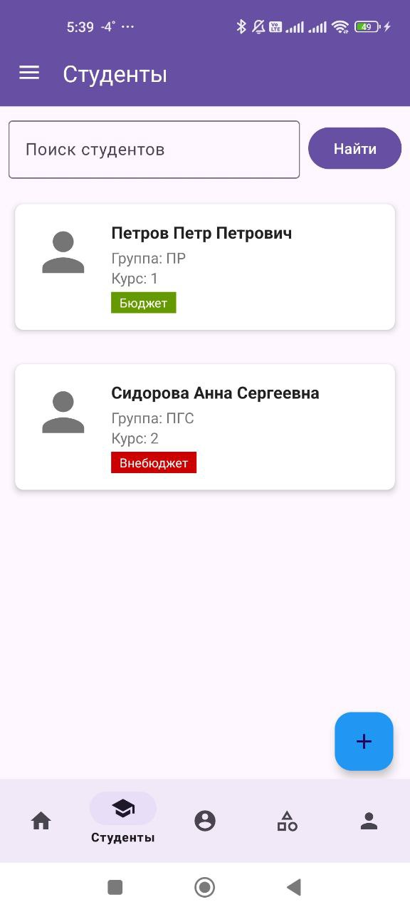
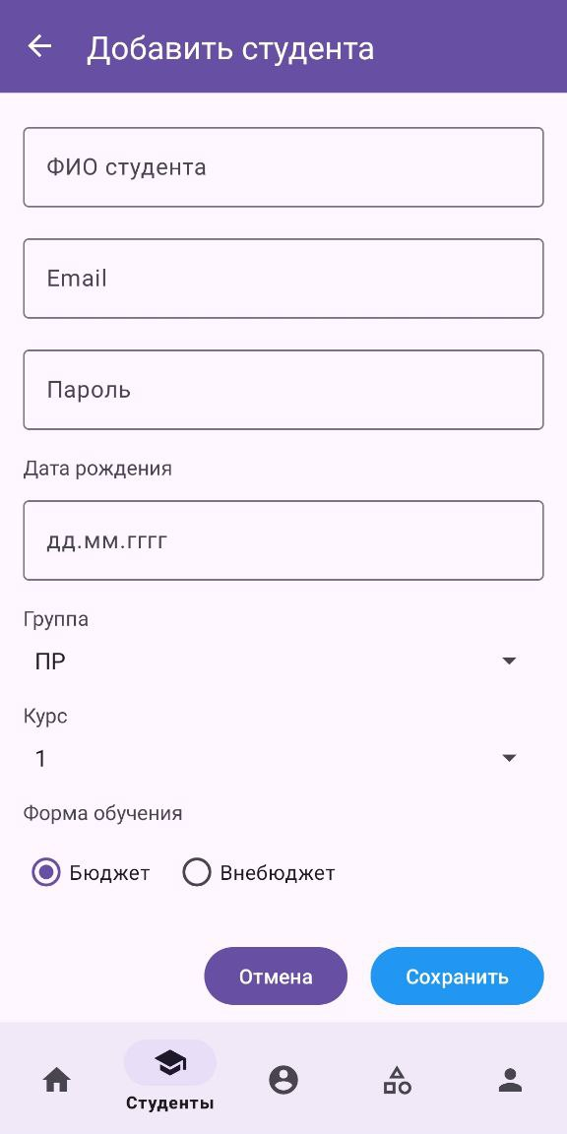
Экраны добавления и списка студентов
Поля для заполнения:
ФИО студента
Email
Пароль
Дата рождения (формат ДД.ММ.ГГГГ)
Группа (например, ПР, ПГС)
Курс (от 1 до 4)
Форма обучения — выбор: Бюджет / Внебюджет

Slide 9
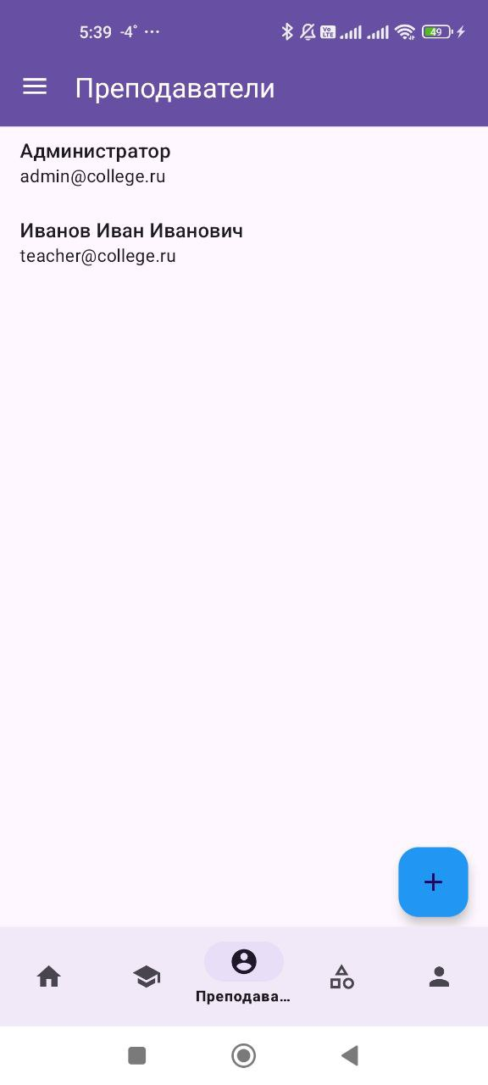
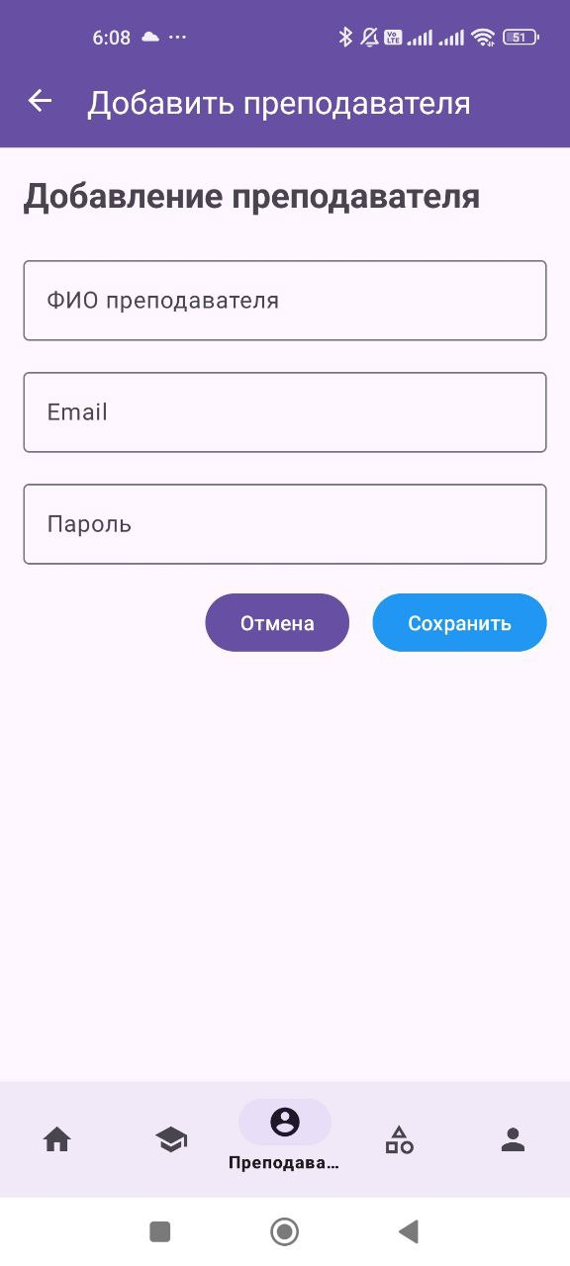
Экраны добавления и списка преподавателей
Поля для заполнения:
ФИО Преподавателя
Email
Пароль

Slide 10
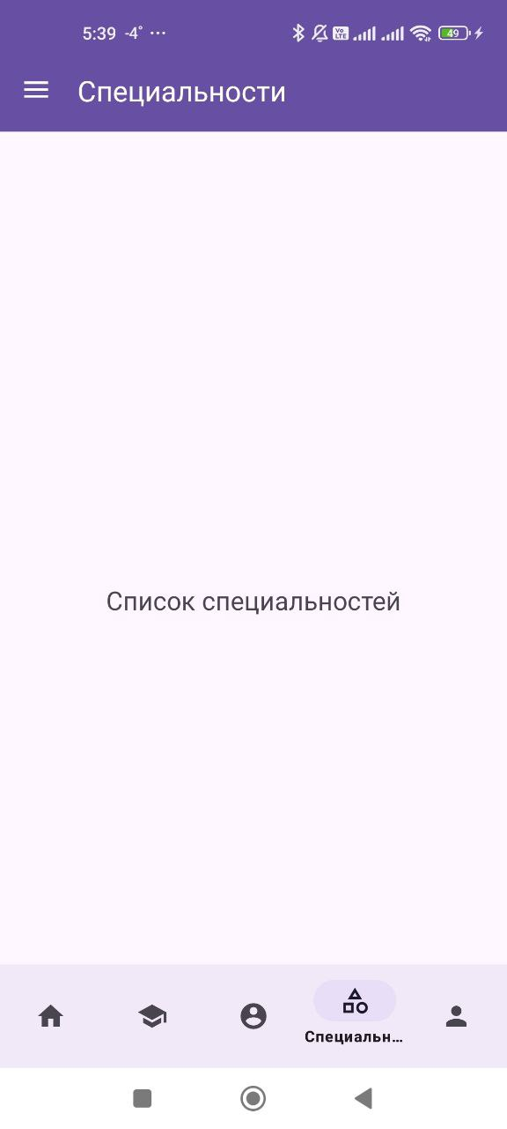
Экран специальностей
Этот раздел находится в разработке.
В будущем здесь будет отображаться список всех специальностей колледжа с возможностью управления ими.

Slide 11
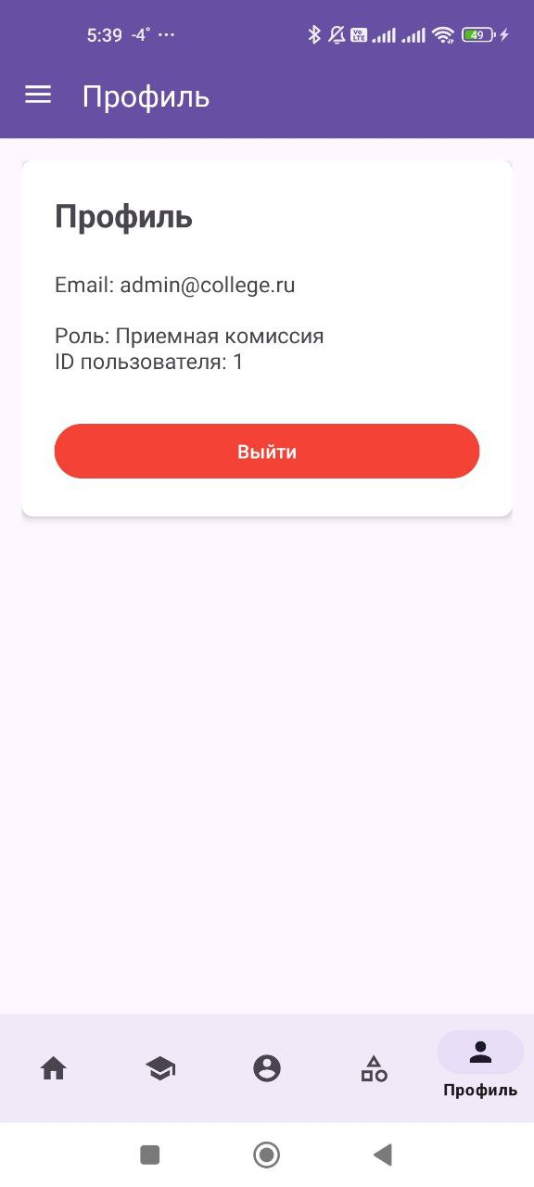
Экран профиля
Тут находится профиль пользователя с возможностью выйти из аккаунта и его ID

Slide 12

Перспективы развития приложения
Расширение модуля специальностей — управление направлениями, планами обучения
Личные кабинеты студентов — просмотр оценок, расписания, задолженностей
Расписание занятий — составление, редактирование, уведомления
Боковое меню приложения

